Slide 1
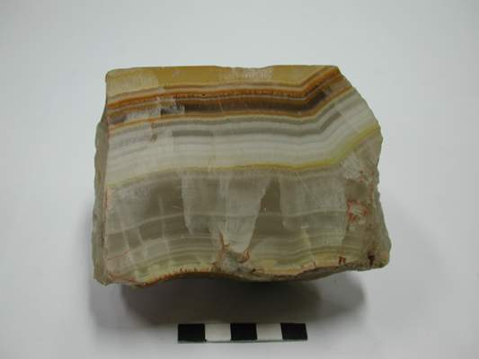
17.石头书
17.石头书

Slide 2
duì shū guài cè yìn
队员 叔叔 奇怪 一册 脚印
jì kuàng ké méi tàn
足迹 矿物 贝壳 煤炭
kān pā dú tū qiào
勘探 趴 读书 光秃秃 地壳
lě lě páo
磊磊 刨根问底

Slide 3
矿物
脚印 煤炭 勘探
叔叔 一册
贝壳 地壳

Slide 4
刨根问底
看什么?
书
那里有书哇?
石头就是书
书上有字吗?
雨痕、波痕……矿物
书上有画吗？
树叶、贝壳、小鱼
说明什么呢？
以前—后来—又过了……现在
有什么用呢？
告诉我们：哪座山下……
哪块地下……

Slide 5
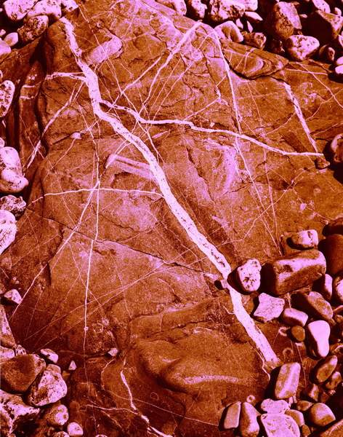

Slide 6
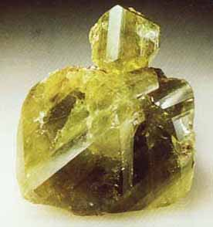
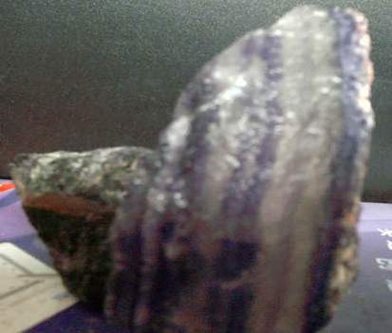
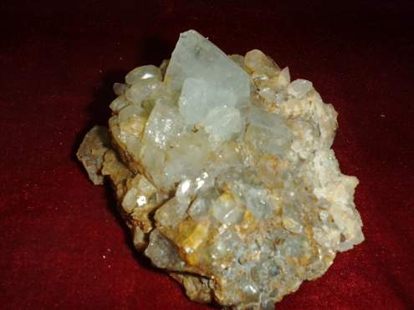
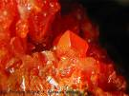

Slide 7
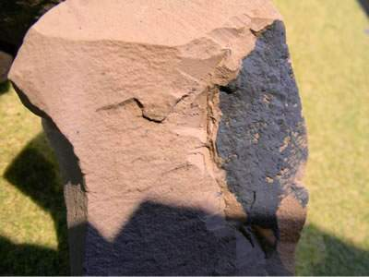
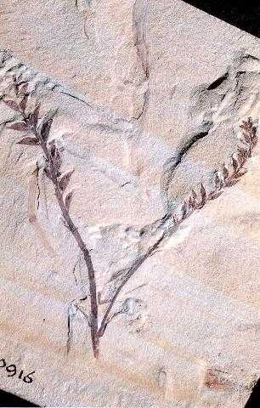
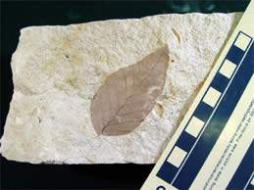

Slide 8
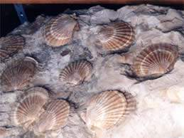
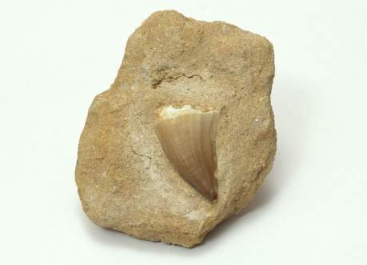
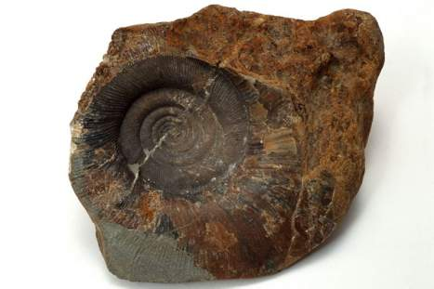

Slide 9
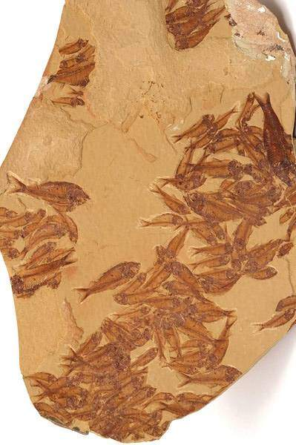
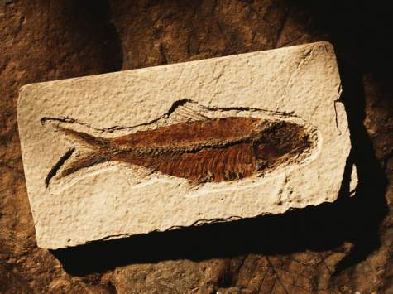

Slide 10
填空:
石头﹙ ﹚,看上去就像﹙ ﹚。﹙ ﹚、﹙ ﹚、﹙ ﹚是这本书上的字，﹙ ﹚、﹙ ﹚、﹙ ﹚等化石是这本书上的画，石头书会告诉我们 ﹙ ﹚，所以我们把它叫做石头书。
一层一层的
一本书
雨痕
波痕
矿物
树叶
贝壳
小鱼
哪座山下埋着煤炭,哪块地下藏着矿石……

